Slide 1

ANIMALS
Název školy: Základní škola a mateřská škola Bělá
Autor: Mgr. Ivana Pavlíčková
Název: VY_32_INOVACE_06_Animals
Období: leden 2013 – červen 2013
Vzdělávací oblast: Jazyk a jazyková komunikace
Téma hodiny: Animals
Ročník: 3.
Číslo a název klíčové aktivity: III/2 Inovace a zkvalitnění výuky prostřednictvím ICT
Číslo projektu: CZ.1.07/1.4.00/21.1334

Slide 2
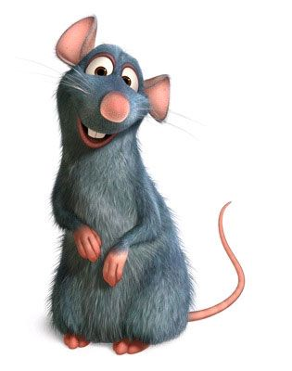

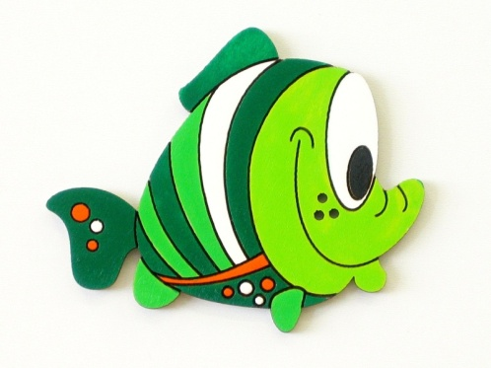



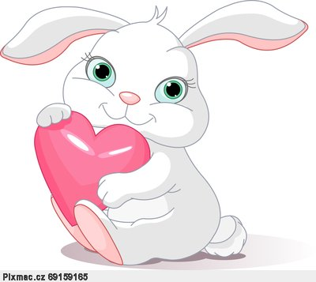
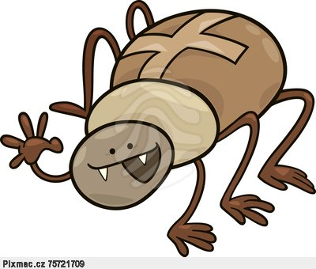
elephant
Meet the animals in the pictures
mouse
fish
dog
bird
rabbit
cat
spider

Slide 3
Find eight animals.
A | E | U | G | D | M | V | S | R | U
H | E | L | E | P | H | A | N | T | R
G | C | M | N | X | C | B | Z | H | A
S | S | Z | C | A | T | U | O | D | B
C | P | R | H | Z | M | C | J | O | B
B | I | A | C | H | V | X | C | G | I
I | D | P | M | O | U | S | E | I | T
R | E | I | X | U | Y | F | I | J | J
D | R | R | I | H | H | B | D | Z | J
S | F | T | H | F | F | I | S | H | B

Slide 4
Solution
A | E | U | G | D | M | V | S | R | U
H | E | L | E | P | H | A | N | T | R
G | C | M | N | X | C | B | Z | H | A
S | S | Z | C | A | T | U | O | D | B
C | P | R | H | Z | M | C | J | O | B
B | I | A | C | H | V | X | C | G | I
I | D | P | M | O | U | S | E | I | T
R | E | I | X | U | Y | F | I | J | J
D | R | R | I | H | H | B | D | Z | J
S | F | T | H | F | F | I | S | H | B

Slide 5
Fill in animals to the table.
E | L | E | P | H | A | N | T
F | I | S | H
D | O | G
M | O | U | S | E
B | I | R | D
R | A | B | B | I | T
S | P | I | D | E | R
C | A | T

Slide 6
What is it?
dog

Slide 7
What is it?
mouse

Slide 8
My favourite animal is .................
At home I have ............................
My best friend has .......................

Slide 9
Resources
http://www.pixmac.cz/fotka/zelen%C3%BD+papou%C5%A1ek/000083901249
http://www.pokojik.cz/dekorace-na-zed-ryba-modra-42cm/d-70691/
http://www.dooffy.com/cs/vse-co-jste-nevedeli-o-slonech-sloni-s-teniskami-sloni-v-taxiku-sloni-a-mravenci.html
http://www.najkrajsiestvorenia.estranky.cz/fotoalbum/kreslene-psy/kreslene-psy/1kresleny-pes.jpg.html
http://slayeress.blog.cz/rubrika/kresleny-filmiky/2
http://www.pixmac.cz/fotka/kr%C3%A1l%C3%ADk+m%C3%A1+l%C3%A1ska+srdce/000069159165
http://www.pixmac.cz/fotka/vtipn%C3%BD+k%C5%99%C3%AD%C5%BE+pavouk/000075721709
http://www.canstockphoto.cz/ko%C4%8Dka-5733908.html

